Slide 1
TRÒ CHƠI Ô CHỮ
1
2
3
4
5
LUẬT CHƠI
- Trò chơi ô chữ gồm 5 ô chữ được đánh số từ 1 đến 5 sẽ tương ứng với 5 câu hỏi.
- Các em dựa vào Tập bản đồ Địa lí 7 và kiến thức đã học để trả lời, mỗi câu hỏi có 1 lượt trả lời.
- Em nào trả lời đúng sẽ nhận được 1 phần quà nhỏ và ô chữ sẽ hiện ra chữ cái tương ứng, trả lời sai ô chữ sẽ bị khóa lại.
- Trong quá trình trả lời, em nào trả lời đúng tên từ khóa thì sẽ nhận được phần quà lớn hơn.

Slide 2
TRÒ CHƠI Ô CHỮ
1
2
3
4
5
X
I
T
N
I
Câu 1. Phần lớn châu Đại dương nằm ở bán cầu…:
A. Bắc B. Nam C. Đông D. Tây
Câu 2. Phía tây lục địa Ô-xtrây-li-a giáp với:
A. Thái Bình Dương B. Ấn Độ Dương C. châu Á D. châu Phi
Câu 3. Phía đông lục địa Ô-xtrây-li-a giáp với:
A. Thái Bình Dương B. Ấn Độ Dươn C. châu Á D. châu Phi
Câu 4. Phần lớn lục địa Ô-xtrây-li-a có khí hậu:
A. khô hạn B. nóng ẩm C. lạnh ẩm D. lạnh khô
Câu 5. Loài vật được sử dụng trên quốc huy Ô-xtrây-li-a là:
A. Cang-gu-ru B. Báo C. Đại bàng D. Sư tử

Slide 3


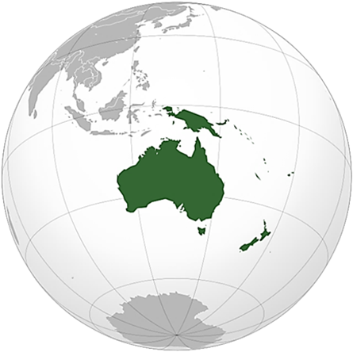


DÂN CƯ, XÃ HỘI
Ô-XTRÂY-LI-A
Bài 20:
ĐỊA LÍ 7

Slide 4

LỚP
7
ĐỊA LÍ
BÀI 20. DÂN CƯ, XÃ HỘI Ô-XTRÂY-LI-A
1
ĐẶC ĐIỂM DÂN CƯ
2
LỊCH SỬ VÀ VĂN HÓA ĐỘC ĐÁO
3
LUYỆN TẬP VÀ VẬN DỤNG

Slide 5



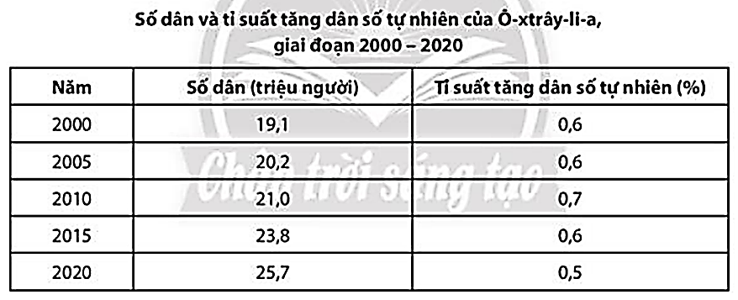
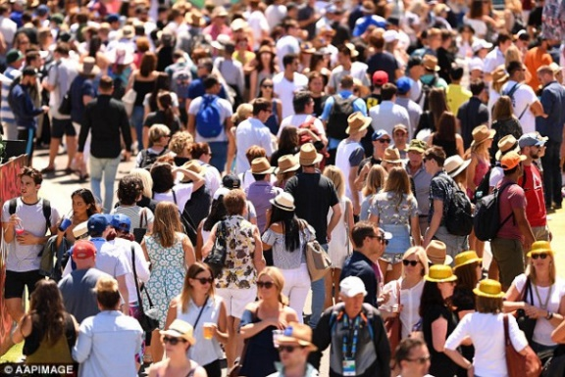
BÀI 20
1
Đặc điểm dân cư
THẢO LUẬN NHÓM
Thời gian: 5 phút
1. Nhóm 1, 2, 3, 4 – phiếu học tập số 1
Phần câu hỏi | Phần trả lời
- Quan sát bảng số liệu, nhận xét quy mô và sự gia tăng dân số Ô-xtrây-li-a, giai đoạn 2000 – 2020.
- Đọc thông tin mục a, trình bày cơ cấu dân số theo nhóm tuổi của Ô-xtrây-li-a.

Slide 6
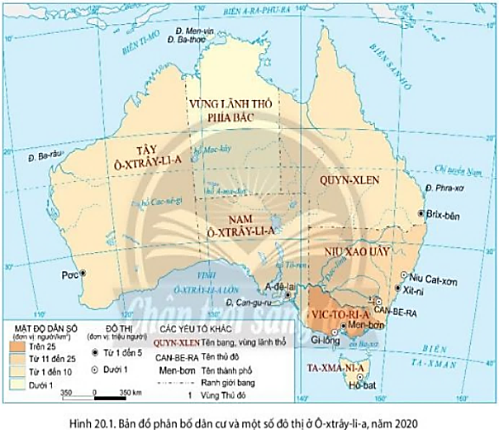

BÀI 20
1
Đặc điểm dân cư
THẢO LUẬN NHÓM
Thời gian: 5 phút
1. Nhóm 5, 6, 7, 8 – phiếu học tập số 2
Phần câu hỏi | Phần trả lời
- Quan sát hình 20.1, xác định khu vực có mật độ dân số cao nhất và thấp nhất. Giải thích nguyên nhân.
- Quan sát hình 20.1, kể tên một số đô thị ở Ô-xtrây-li-a. Cho biết các đô thị thường tập trung tại khu vực nào?

Slide 7
BÀI 20
1
Đặc điểm dân cư
THẢO LUẬN NHÓM
Thời gian: 5 phút
1. Nhóm 1, 2, 3, 4 – phiếu học tập số 1
Phần câu hỏi | Phần trả lời
- Quan sát bảng số liệu, nhận xét quy mô và sự gia tăng dân số Ô-xtrây-li-a, giai đoạn 2000 – 2020.
- Đọc thông tin mục a, trình bày cơ cấu dân số theo nhóm tuổi của Ô-xtrây-li-a.
- Năm 2020, số dân của Ô-xtrây-li-a đạt 25,7 triệu người, tăng 6,6 triệu người so với năm 2000.
- Tỉ suất gia tăng tự nhiên thấp, chỉ duy trì ở mức 0, 5 – 0,7% (năm 2020 đạt 0,5%).
- Ô-xtrây-li-a có cơ cấu dân số già với 15% dân số từ 65 tuổi trở lên (2020), xu hướng tăng trong tương lai.
- Nhóm tuổi từ 0 – 14 tuổi chiếm khoảng 19% và xu hướng giảm.

Slide 8


BÀI 20
1
Đặc điểm dân cư
a. Quy mô, gia tăng và cơ cấu dân số
- Năm 2020, số dân của Ô-xtrây-li-a đạt 25,7 triệu người, tăng 6,6 triệu người so với năm 2000.
- Tỉ suất gia tăng tự nhiên thấp, năm 2020 đạt 0,5%.
- Ô-xtrây-li-a có cơ cấu dân số già với 15% dân số từ 65 tuổi trở lên (2020), xu hướng tăng trong tương lai.

Slide 9
BÀI 20
1
Đặc điểm dân cư
THẢO LUẬN NHÓM
Thời gian: 5 phút
1. Nhóm 5, 6, 7, 8 – phiếu học tập số 2
Phần câu hỏi | Phần trả lời
- Quan sát hình 20.1, xác định khu vực có mật độ dân số cao nhất và thấp nhất. Giải thích nguyên nhân.
- Quan sát hình 20.1, kể tên một số đô thị ở Ô-xtrây-li-a. Cho biết các đô thị thường tập trung tại khu vực nào?
- Vùng có mật độ dân số cao nhất: bang Vich-to-ri-a với trên 25 người/km². Do có khí hậu ôn đới hải dương mưa nhiều, mạng lưới sông ngòi dày đặc.
- Vùng có mật độ dân số thấp nhất: vùng lãnh thổ phía bắc với dưới 1 người/km². Do khí hậu khô nóng, nằm sâu trong lục địa, chủ yếu là hoang mạc.
- Một số đô thị ở Ô-xtrây-li-a: A-đê-lai, Men-bơn, Gi-lông, Hô-bát, Can-be-ra, Xit-ni, Niu Cát-xơn, Brix-bên,…
- Các đô thị thường tập trung tại khu vực phía đông nam lục địa Ô-xtrây-li-a (bang Vic-to-ri-a và bang Niu Xao Uây).

Slide 10


BÀI 20
3
Đặc điểm dân cư
Xit-ni
Men-bơn

Slide 11
BÀI 20
1
Đặc điểm dân cư
b. Phân bố dân cư và đô thị
- Phân bố dân cư không đều:
+ Vùng có mật độ dân số cao nhất: bang Vich-to-ri-a với trên 25 người/km².
+ Vùng có mật độ dân số thấp nhất: vùng lãnh thổ phía bắc với dưới 1 người/km².
- Một số đô thị ở Ô-xtrây-li-a: A-đê-lai, Xit-ni, Niu Cát-xơn, Brix-bên,…
+ Các đô thị thường tập trung tại khu vực phía đông nam lục địa Ô-xtrây-li-a.

Slide 12

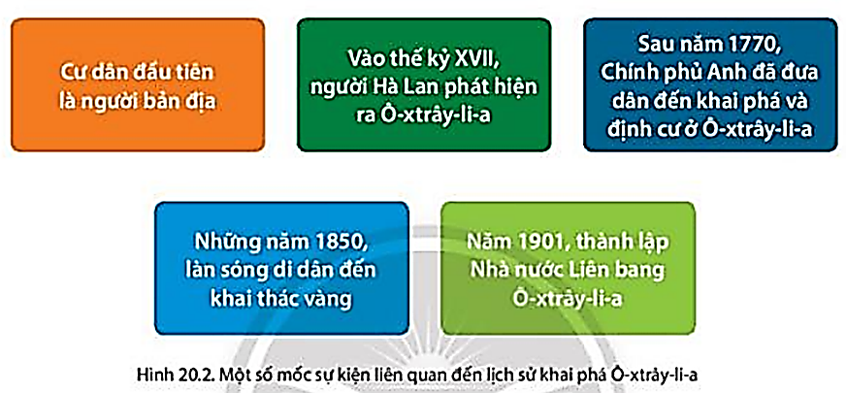

BÀI 20
2
Lịch sử và văn hóa độc đáo
+ Cư dân đầu tiên là người bản địa.
+ Vào XVII, người Hà Lan phát hiện ra Ô-xtrây-li-a.
+ Sau 1770, chính phủ Anh đã đưa dân đến khai phá và định cư ở Ô-xtrây-li-a.
+ Năm 1850, làn sóng di dân đến khai thác vàng.
+ Năm 1901, thành lập Nhà nước Liên bang Ô-xtrây-li-a.
Quan sát hình 20.2, nêu một số sự kiện nổi bật của Ô-xtrây-li-a.

Slide 13
BÀI 20
2
Lịch sử và văn hóa độc đáo
* Lịch sử
+ Cư dân đầu tiên là người bản địa.
+ Vào XVII, người Hà Lan phát hiện ra Ô-xtrây-li-a.
+ Sau 1770, chính phủ Anh đã đưa dân đến khai phá và định cư ở Ô-xtrây-li-a.
+ Năm 1850, làn sóng di dân đến khai thác vàng.
+ Năm 1901, thành lập Nhà nước Liên bang Ô-xtrây-li-a.

Slide 14

BÀI 20
2
Lịch sử và văn hóa độc đáo
Quan sát video clip, hình ảnh và thông tin trong bài, trình bày một số nét độc đáo về lịch sử và văn hóa của
Ô-xtrây-li-a.
+ Nền văn hóa lâu đời với các cộng đồng thổ dân được hình thành từ hàng nghìn năm trước.
+ Nền văn hóa độc đáo kết hợp giữa văn hóa của người bản địa với văn hóa của người nhập cư.
+ Ngôn ngữ đa dạng với khoảng 300 ngôn ngữ, tiếng Anh là ngôn ngữ chính thức.
Link video Văn hóa Úc: https://www.youtube.com/watch?v=csDbr1IKifo&ab_channel=T%C6%B0v%E1%BA%A5nduh%E1%BB%8DcGSE

Slide 15
BÀI 20
2
Lịch sử và văn hóa độc đáo
* Văn hóa
+ Nền văn hóa lâu đời với các cộng đồng thổ dân được hình thành từ hàng nghìn năm trước.
+ Nền văn hóa độc đáo kết hợp giữa văn hóa của người bản địa với văn hóa của người nhập cư.
+ Ngôn ngữ đa dạng với khoảng 300 ngôn ngữ, tiếng Anh là ngôn ngữ chính thức.

Slide 16
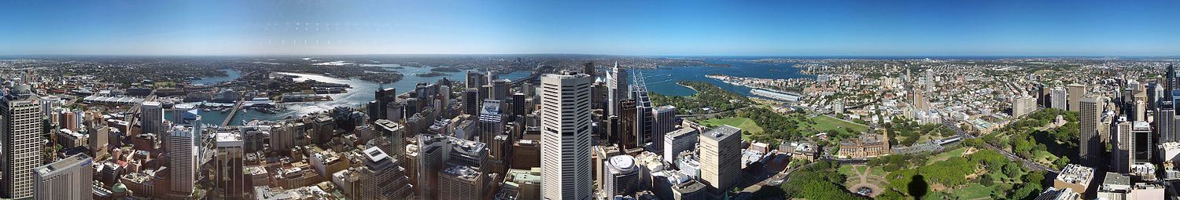
BÀI 20
EM CÓ BIẾT?
Thành phố Sydney là thành phố lớn nhất, nổi tiếng nhất và lâu đời nhất của nước Úc. Sydney cũng là thủ phủ của tiểu bang New South Wales và là thành phố đông dân nhất của Úc với dân số hơn 6.000.000 người (2016). Bốn khu đô thị đông dân nhất ở Úc được đặt tại Sydney với mỗi khu có hơn 13.000 cư dân trên mỗi kilômét vuông (33.700 cư dân trên mỗi dặm vuông).
Sydney

Slide 17
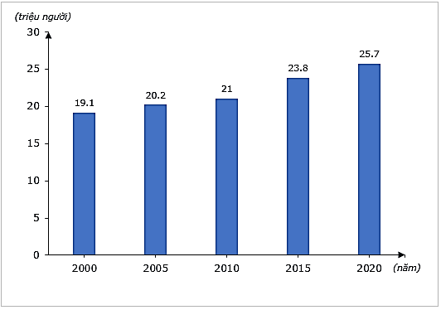
BÀI 20
3
Luyện tập và vận dụng
a. Luyện tập
Dựa vào bảng Số dân và tỉ suất gia tăng dân số tự nhiên của Ô-xtrây-li-a, giai đoạn 2000 – 2020, em hãy vẽ biểu đồ cột thể hiện quy mô dân số của Ô-xtrây-li-a.
Biểu đồ cột thể hiện
quy mô dân số của Ô-xtrây-li-a

Slide 18

BÀI 20
3
Luyện tập và vận dụng
a. Luyện tập
Ô-xtrây-li-a có nền văn hóa độc đáo do đây là nền văn hóa lâu đời với các cộng đồng thổ dân được hình thành từ hàng nghìn năm trước. Ngoài ra, văn hóa Ô-xtrây-li-a còn là sự kết hợp giữa văn hóa của người bản địa với văn hóa của người nhập cư.
Vì sao Ô-xtrây-li-a có nền văn hóa độc đáo?

Slide 19
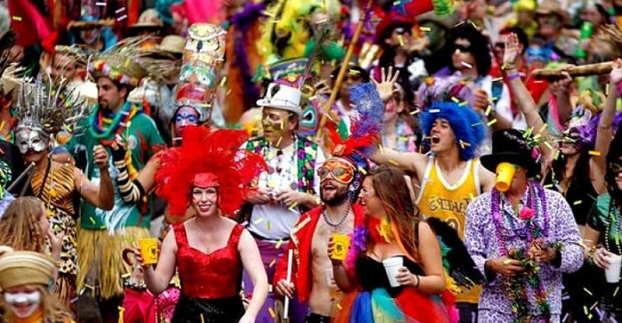
BÀI 18
5
Luyện tập và vận dụng
b. Vận dụng
Ô-xtrây-li-a có nền văn hóa lâu đời với các cộng đồng thổ dân được hình thành từ hàng nghìn năm trước. Nền văn hóa bản địa được bảo tồn bản sắc với các lễ hội lớn được diễn ra hàng năm như: lễ hội truyền thống Ô Va-lây, lễ hội thổ dân Lô-ra,…
Em hãy sưu tầm thêm thông tin về một nét văn hóa đặc trưng của Ô-xtrây-li-a, viết một báo cáo ngắn và trao đổi với bạn cùng lớp.

